Slide 1
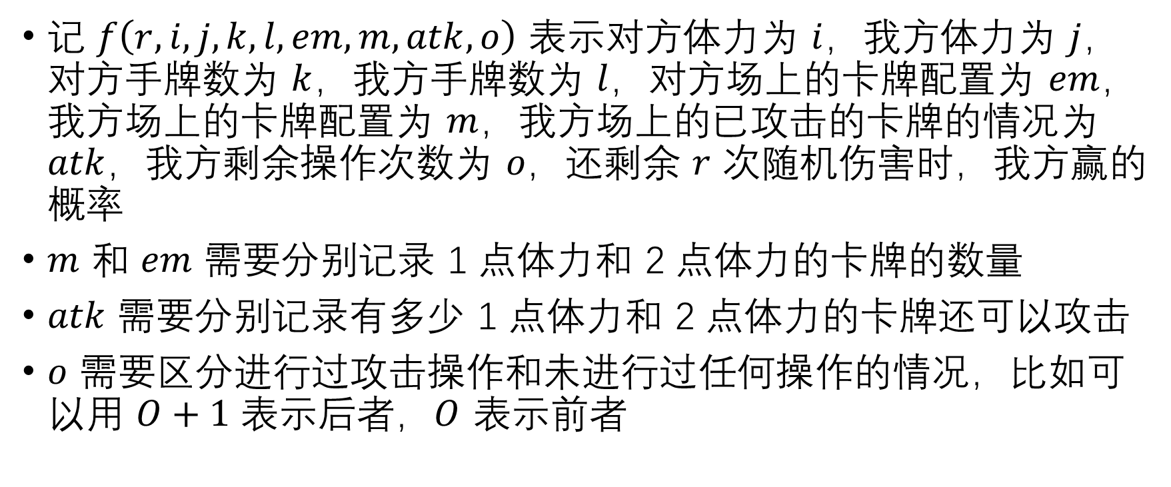
I. 狗蛋与二五仔
记 $f\left(r,i,j,k,l,em,m,atk,o\right)$ 表示对方体力为 $i$，我方体力为 $j$，对方手牌数为 $k$，我方手牌数为 $l$，对方场上的卡牌配置为 $em$，我方场上的卡牌配置为 $m$，我方场上的已攻击的卡牌的情况为 $atk$，我方剩余操作次数为 $o，$还剩余 $r$ 次随机伤害时，我方赢的概率
$m$ 和 $em$ 需要分别记录 1 点体力和 2 点体力的卡牌的数量
$atk$ 需要分别记录有多少 1 点体力和 2 点体力的卡牌还可以攻击
$o$ 需要区分进行过攻击操作和未进行过任何操作的情况，比如可以用 $O+1$ 表示后者，$O$ 表示前者

Slide 2
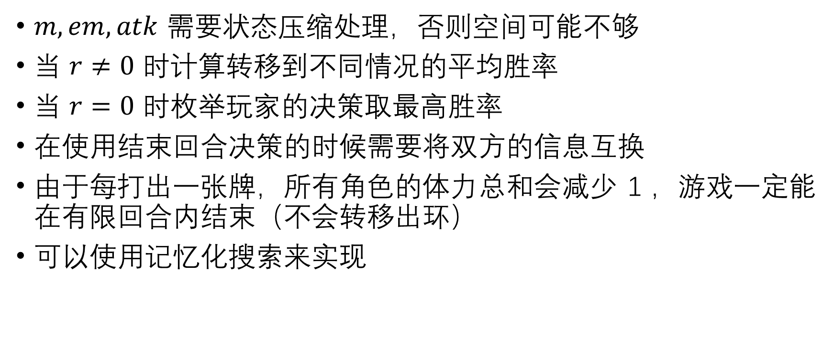
I. 狗蛋与二五仔(cont’d)
$m,em,atk$ 需要状态压缩处理，否则空间可能不够
当 $r≠0$ 时计算转移到不同情况的平均胜率
当 $r=0$ 时枚举玩家的决策取最高胜率
在使用结束回合决策的时候需要将双方的信息互换
由于每打出一张牌，所有角色的体力总和会减少 1 ，游戏一定能在有限回合内结束（不会转移出环）
可以使用记忆化搜索来实现

